Slide 1
Final Paper Presentation: MIDeepSeg: Minimally Interactive Segmentation of Unseen Objects from Medical Images Using Deep Learning
112033645 謝瑋哲

Slide 2
大綱
論文
基本資訊
摘要與介紹
實驗與結果
結論
程式

Slide 3
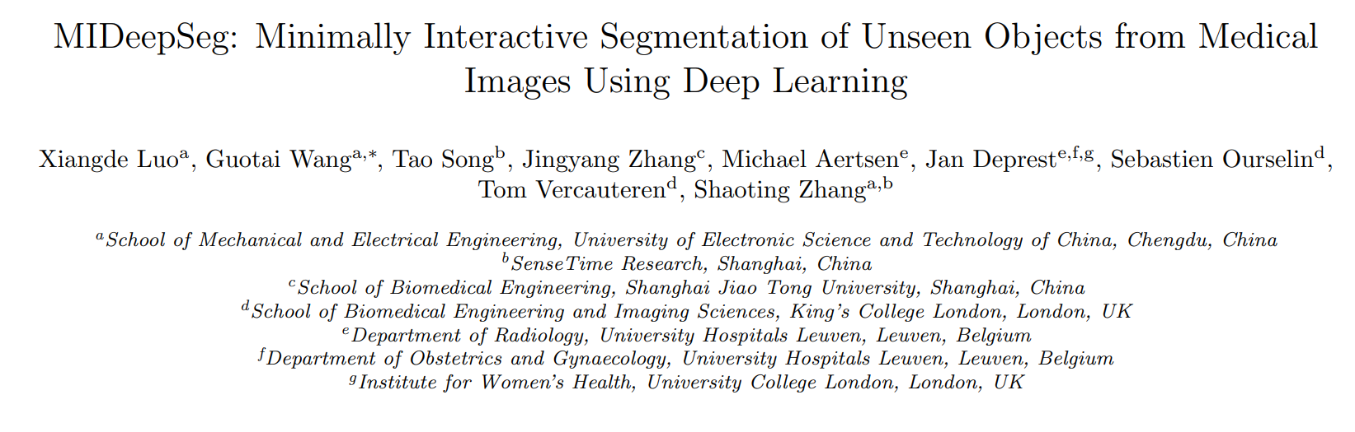
論文基本資訊
期刊:Computer Vision and Pattern Recognition

Slide 4
摘要與介紹

Slide 5
摘要
醫學影像
為減少大量使用者交互需求
因過往交互式分割方法在先前未見過的物件上表現較差
提出了深度學習的互動式分割方法
僅需要使用者點擊作為輸入
將初始分割與僅少量附加的使用者點擊相結合，以有效地獲得精細的分割
在2D和3D醫學影像分割任務上進行廣泛的實驗來驗證此框架

Slide 6
介紹
醫學影像中
自動分割(automatic segmentation) ✖️
互動式分割(interactive segmentation) ✔️
互動式分割需:
少的使用者輸入
具有高效性
具有良好的泛化能力
傳統方法✖️
機器學習方法✔️
Notes:
因醫學影像的固有限制，大量解剖變異和複雜病理情況的案例中，自動分割方法仍然難以獲得一致精確的分割結果
固有限制: 低對比度、不同的影像和分割協議以及患者之間的變異
1）以盡量少的使用者輸入實現精確的分割結果，減輕使用者的負擔；
2）具有高效性，以便使用者可以在處理體積資料時獲得即時回應；
3）對不同的物件具有良好的泛化能力，以便可以用於新的物件或影像模態
傳統的互動方法使用低階特徵（例如灰階或色彩分佈）進行影像分割，如圖割（Graph Cuts）、ITK-SNAP、GeoS、Random Walks和GrowCut等。 由於低階特徵在許多低對比情況下無法有效地區分目標和背景，因此這些方法通常需要大量的使用者互動和較長的使用者時間才能獲得可靠的結果。
為了減少使用者建立足夠前景/背景模型所需的註解數量，機器學習已廣泛用於執行互動式分割。 例如，SlicSeg和DyBaORF使用線上隨機森林（ORF）來分割磁振造影（MRI）體積中的胎盤。 GrabCut使用高斯混合模型（GMM）來估計前景和背景分佈。

Slide 7
介紹
提到先前的醫學影像分割方法的好壞:
DeepIGeoS、IFSeg、DeepCut和BIFSeg
如何有效地編碼使用者交互(effectively encode user interactions)
大多方式: 將互動轉換為cue map來編碼
→沒有圖像上下文資訊
測地距離變換(geodesic distance transform)
→空間平滑且對比敏感的
Notes:
大多數現有方法: 例如歐幾里德距離圖、高斯熱度圖和從使用者點擊中派生的等值輪廓。 然而，這些編碼方法不考慮圖像上下文資訊

Slide 8
提出框架
好處
更好的互動分割2D和3D醫學影像
高泛化能力
僅需要少量使用者點擊作為使用者互動
運用
CNN
Exponentialized Geodesic Distance (EGD) transform
一種資訊融合方法

Slide 9
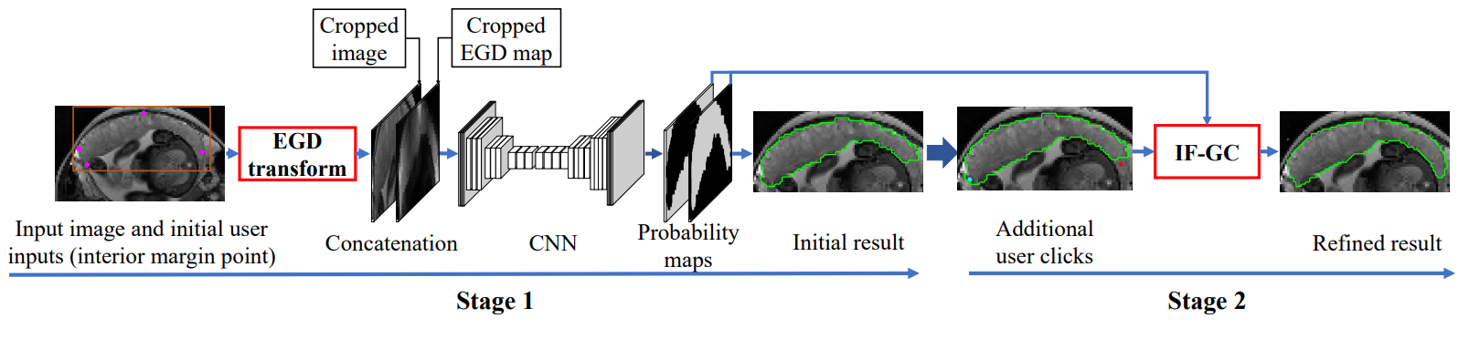
流程圖
階段1：使用者提供的內部邊緣點透過EGD映射進行編碼，再以CNN獲得初始分割
階段2：資訊融合後，採用Graph Cut來對初始分割進行精細化。
Notes:
階段1：使用者提供的內部邊緣點透過指數化測地距離（EGD）映射進行編碼，以引導CNN獲得初始分割結果。
階段2：在額外的使用者點擊和作者提出的資訊融合後，採用圖割（Graph Cut）來對初始分割進行精細化。 需要注意的是，這個框架可以用於對先前未見過的物件進行分割，無需額外的微調或重新訓練。

Slide 10
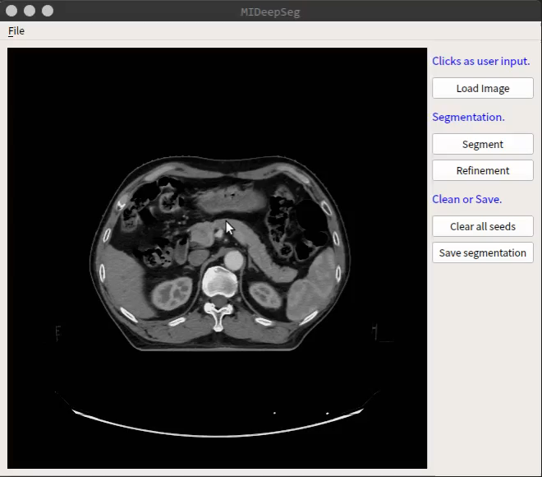
方法
自動模擬了每個物件的所有內部邊緣點，這是基於ground truth mask and edge detector (Harris et al., 1988).
兩步驟模擬互動
選擇靠近目標的附近的少量點，再從目標的剩餘邊界點中隨機採樣n個點
將在步驟1中的點向邊界內側移動幾個像素，以獲得內部邊緣點
Notes:
1) 為確保放鬆邊界框覆蓋感興趣區域的整個區域，選擇地面真實邊界上靠近目標對象的極端點附近的少量點（對於2D對象選擇三或四個點，對於3D對象選擇五或六個點 ）。 然後，從目標的剩餘邊界點中隨機採樣n個點，以提供更多的形狀信息，其中n是從0到5的隨機數字。
2) 為了模擬可能不準確地定位在物件邊界上的真實使用者點擊，將在步驟1中獲得的所有這些點向邊界內側移動幾個像素/體素，以獲得我們的內部邊緣點。 我們將模擬的點朝向目標物件的內部移動，因為使用者也被要求將內部邊緣點放在邊界的內側。 然後，由這些點決定的邊界框會被放鬆，以包含一些背景區域。 圖2顯示了在訓練影像上模擬的2D內部邊緣點和放鬆的邊界框範例。

Slide 11
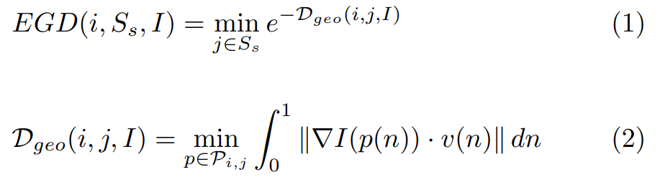
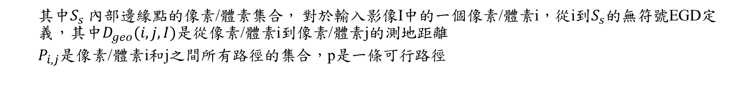
Exponentialized Geodesic Distance transform
理想的編碼效率: 考慮影像上下文，且無需手動設計參數
→ Exponentialized Geodesic Distance transform
其中$S_{s}$內部邊緣點的像素/體素集合， 對於輸入影像I中的一個像素/體素i，從i到$S_{s}$的無符號EGD定義，其中$D_{geo}(i,j,I)$是從像素/體素i到像素/體素j的測地距離
$P_{i,j}$是像素/體素i和j之間所有路徑的集合，p是一條可行路徑
Notes:
假設Ss代表訓練階段中模擬的內部邊緣點或測試階段中使用者提供的內部邊緣點所屬的像素/體素集合。 對於輸入影像I中的一個像素/體素i

Slide 12
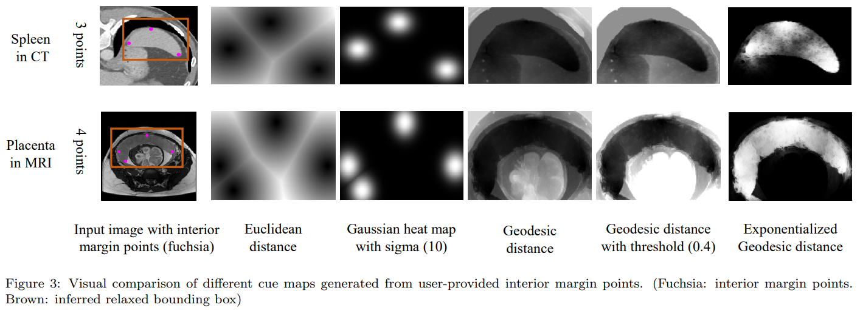
不同編碼方法的範例
Notes:
基於EGD的提示圖能更好地區分前景和背景，比其他編碼方法更好。

Slide 13
框架
2D-UNet (Ronnebergeret al., 2015) for 2D segmentation
3D-UNet (C¸i¸cek et al., 2016) for 3D segmentation
Instance normalization instead batch normalization
Reduce the feature channel numbers by four times
In the training stage, ground truth label concatenated with the cropped input image as the input of the CNN
In the testing stage, asked to provide interior margin points for a given target.
Notes:
批量歸一化層替換為實例歸一化層，這對不同類型影像具有更好的適應性
並將特徵通道數減少了四倍，以平衡效能、記憶體成本和時間消耗

Slide 14
實驗與結果

Slide 15
比較對象
Encoding methods
Exponentialized Geodesic Distance transform (EGD)
Euclidean distance transform (Eucl)
Gaussian distance transform (Gauss)
Geodesic distance transform (Geos)
Bounding box without encoding of interactions (Bbox)
2D images:
MIDeepSeg
Graph Cuts
Random Walks
SlicSeg
DIOS
DeepGrabCut
DEXTR
3D images:
MIDeepSeg
ITK-SNAP
3D Graph Cuts
DIOS
DeepGrabCut
DEXTR
Notes:
EGD與歐幾 里德距離變換、高斯距離變換和測地距離變換、不編碼交互作用的邊界框分割方法進行了比較

Slide 16
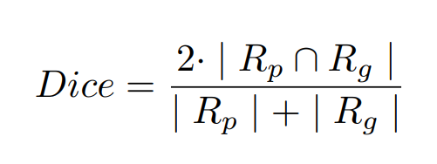
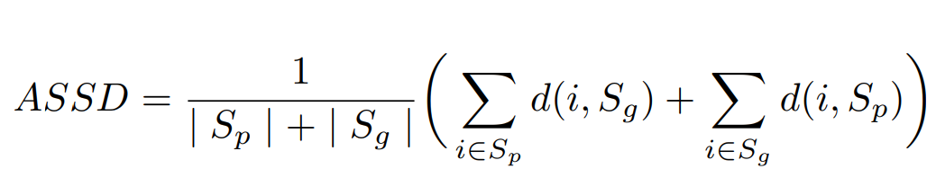
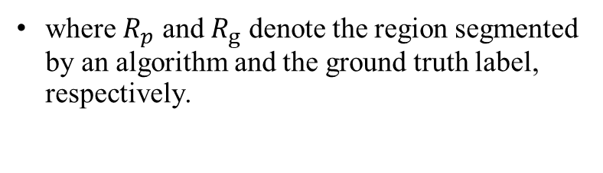
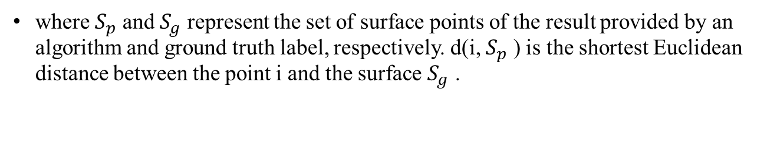
評估指標
where $R_{p}$ and $R_{g}$ denote the region segmented by an algorithm and the ground truth label, respectively.
where $S_{p}$ and $S_{g}$ represent the set of surface points of the result provided by an algorithm and ground truth label, respectively. d(i, $S_{p}$ ) is the shortest Euclidean distance between the point i and the surface $S_{g}$ .
Notes:
Rp和Rg分別表示由演算法分割的區域和地面真實標籤
Sp和Sg分別表示由演算法提供的結果的表面點集和地面真實標籤，d(i, Sp)表示點i與表面Sg之間的最短歐幾里德距離

Slide 17
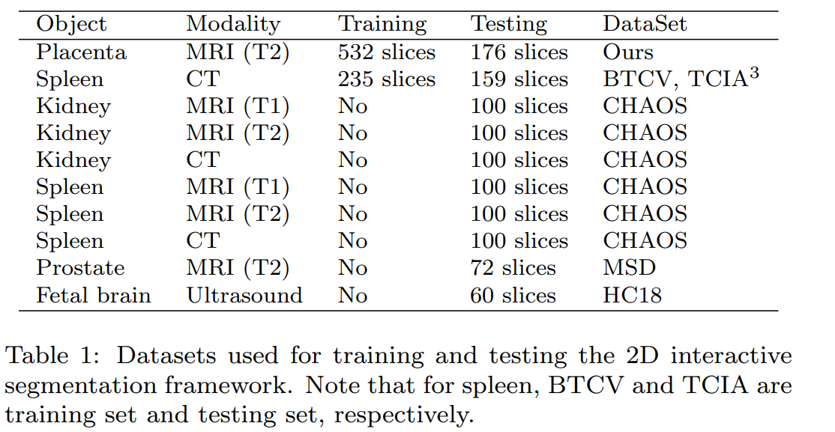
2D互動式分割框架的資料集

Slide 18
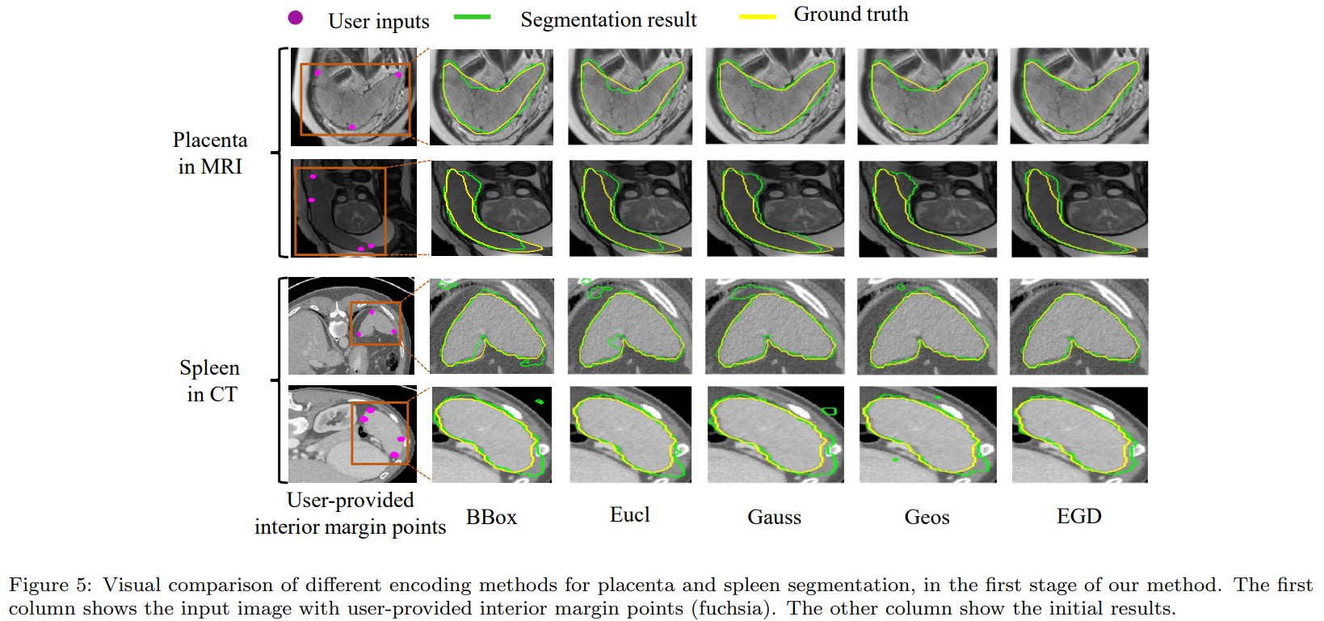
不同編碼方法在胎盤和脾臟分割的比較

Slide 19
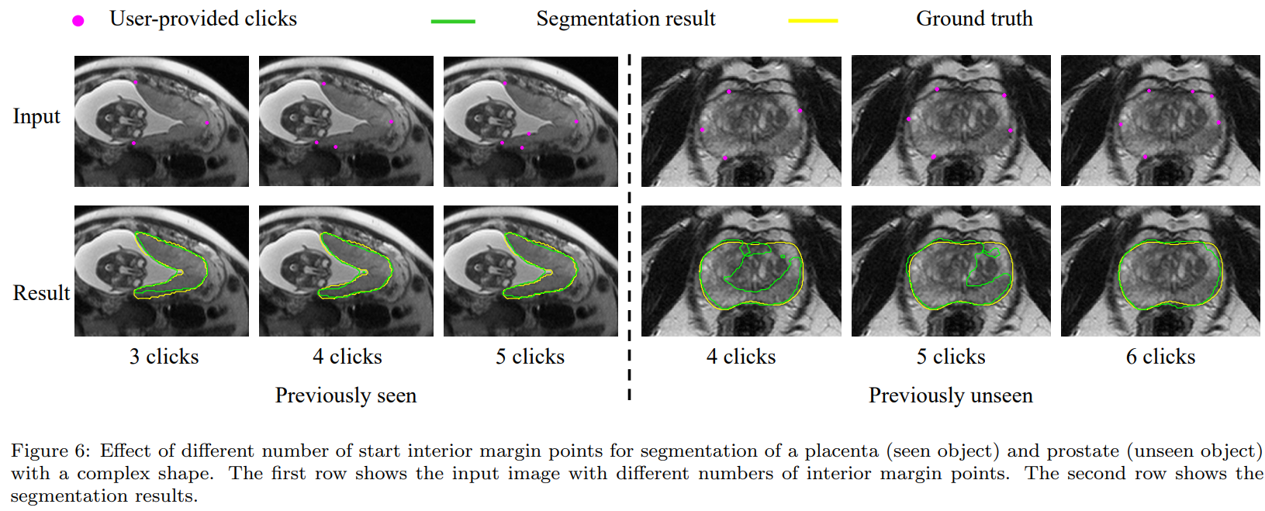
不同數量的初始內部邊緣點對於胎盤和前列腺（未知對象）分割的影響

Slide 20
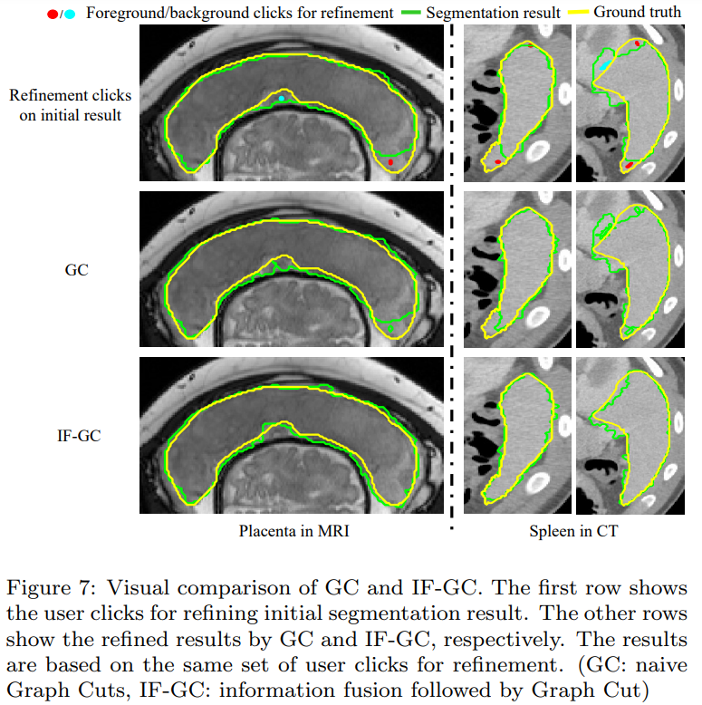
GC和IF-GC的比較
Notes:
圖7：GC和IF-GC的視覺比較。第一行顯示了用於精緻初始分割結果的用戶點擊。其他行顯示了GC和IF-GC的精緻結果，這些結果基於相同的用戶點擊進行精緻。 （GC：純粹的圖割，IF-GC：信息融合後的圖割）

Slide 21
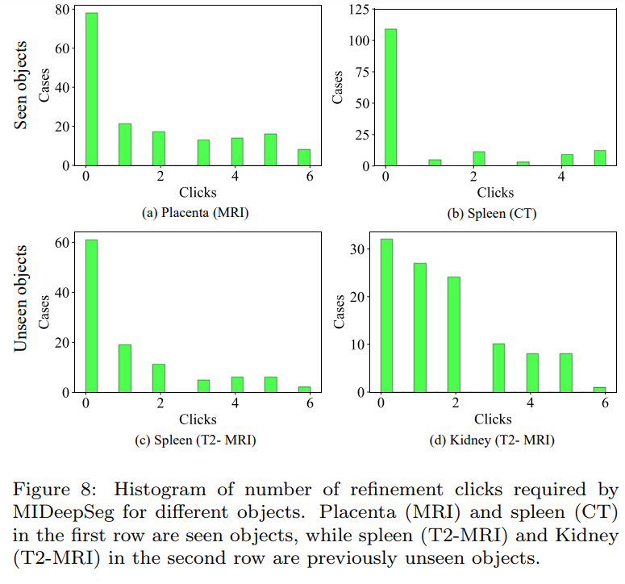
不同點的數量與不同對象在 MIDeepSeg的結果比較
Notes:
圖8：MIDeepSeg需要的不同對象的精緻點數量直方圖。第一行中的胎盤（MRI）和脾臟（CT）是已知對象，而第二行中的脾臟（T2-MRI）和腎臟（T2-MRI）是以前未見過的對象。

Slide 22
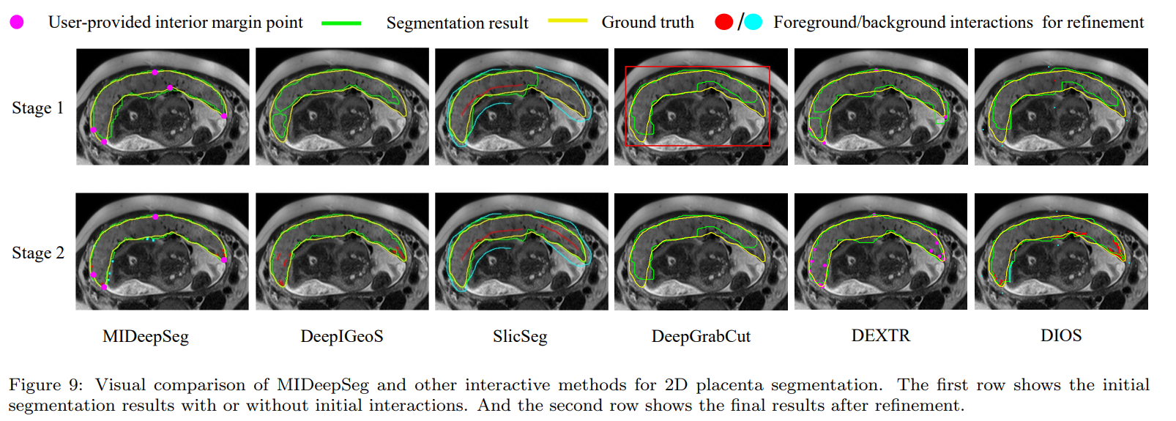
MIDeepSeg和其他2D胎盤分割的方法比較
Notes:
圖9：** 這張圖比較了MIDeepSeg和其他2D胎盤分割的交互方法。 第一行顯示了具有或不具有初始交互作用的初始分割結果。 第二行顯示了精煉後的最終結果

Slide 23
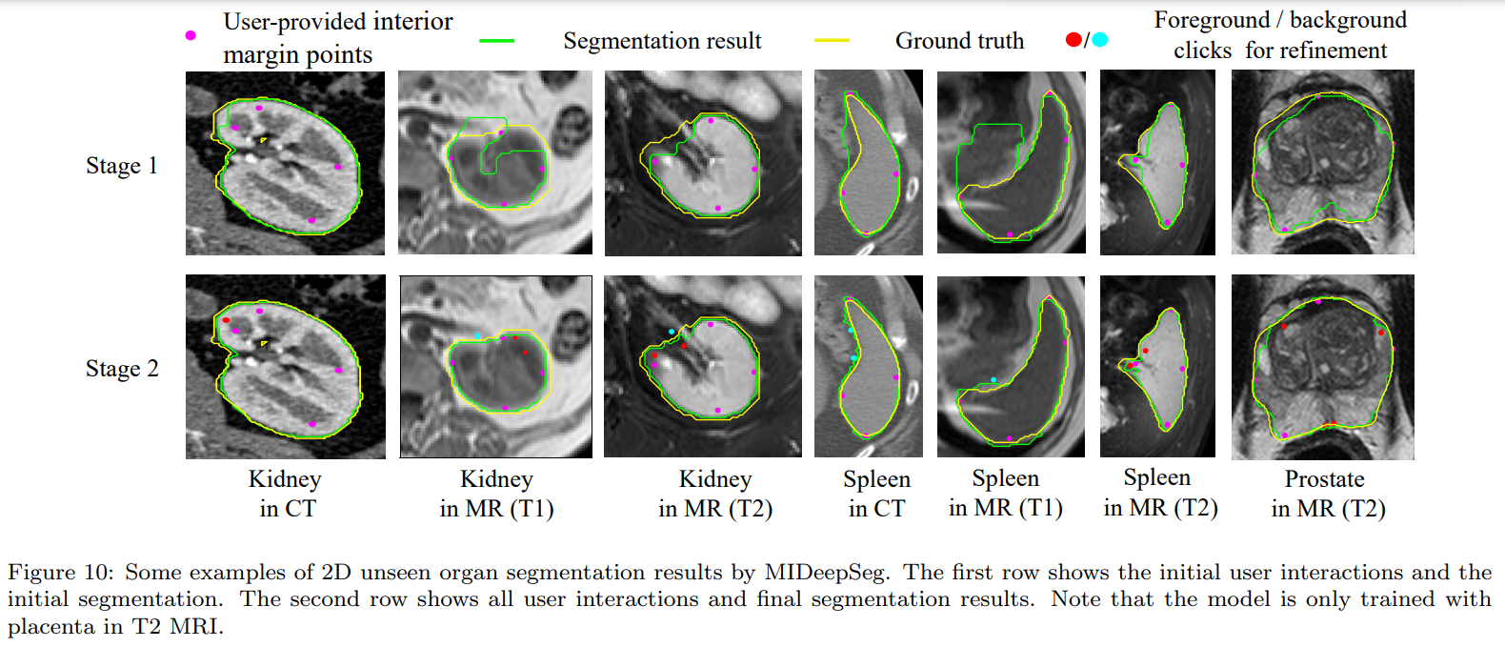
MIDeepSeg在2D未見過的器官分割結果
Notes:
**圖10：** 這些範例展示了MIDeepSeg進行的2D未見過的器官分割結果。 第一行顯示了初始用戶互動和初始分割。 第二行顯示了所有使用者互動和最終分割結果。 請注意，該模型僅在T2 MRI中訓練有胎盤

Slide 24
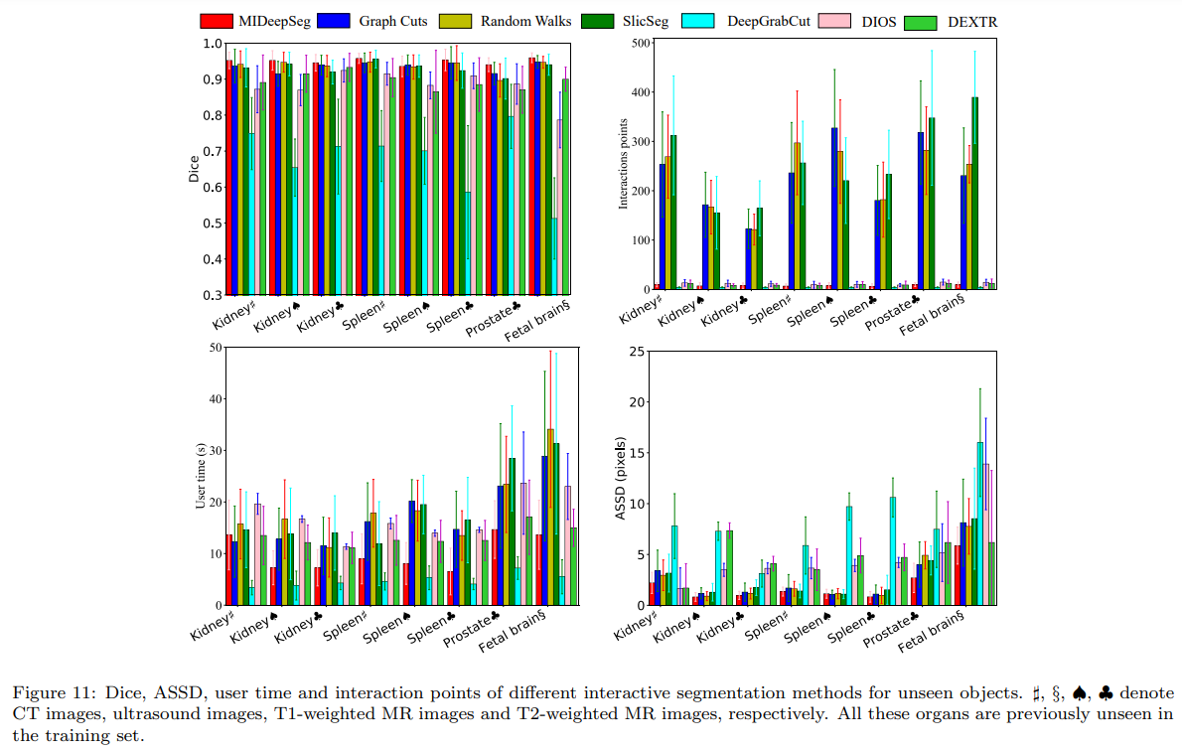
不同方法對未見過的對象的Dice、ASSD、用戶時間和交互點的影響

Slide 25
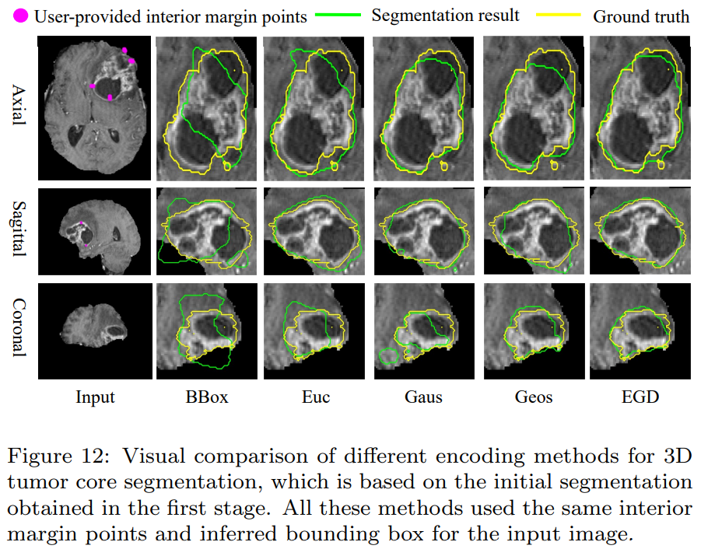
不同編碼方法對3D腫瘤核分割的影響
Notes:
**圖12：** 這張圖比較了不同編碼方法對3D腫瘤核分割的影響，該分割基於第一階段獲得的初始分割。 所有這些方法都使用相同的內部邊緣點和推斷的邊界框作為輸入圖像。

Slide 26
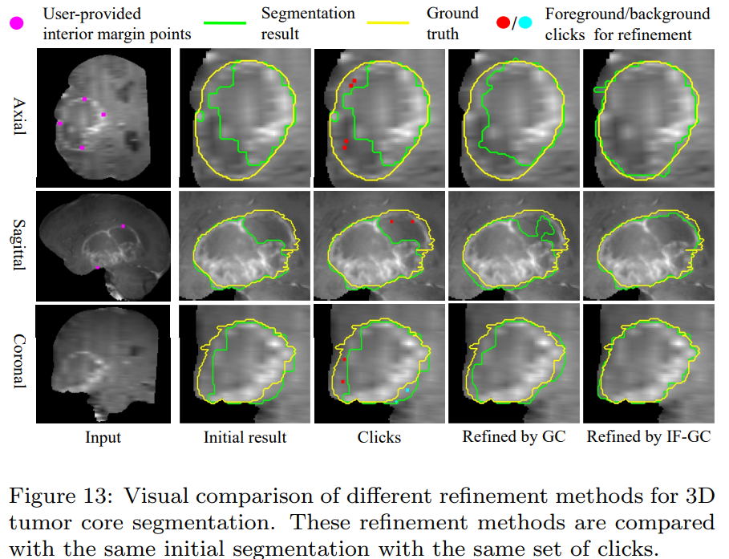
不同強化方法進行腫瘤核分割
Notes:
圖13：** 這是一個使用不同精煉方法進行腫瘤核分割的範例。 可以觀察到在相同的精煉點的情況下，IF-GC比GC更準確地精煉了結果。

Slide 27
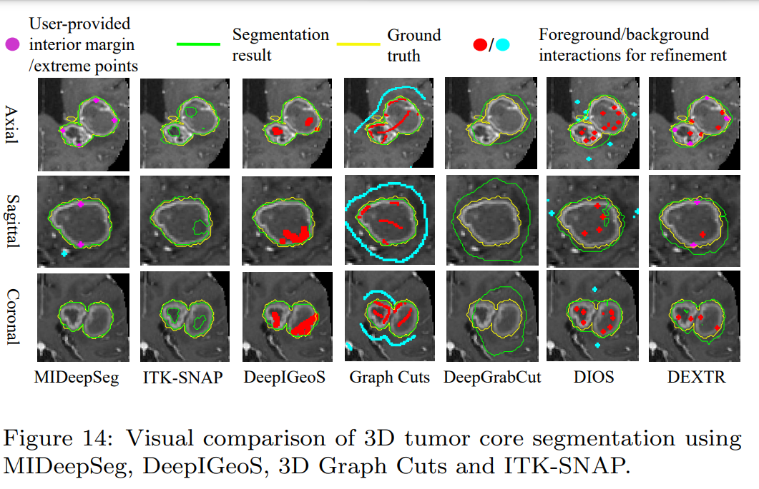
3D腫瘤核分割比較

Slide 28
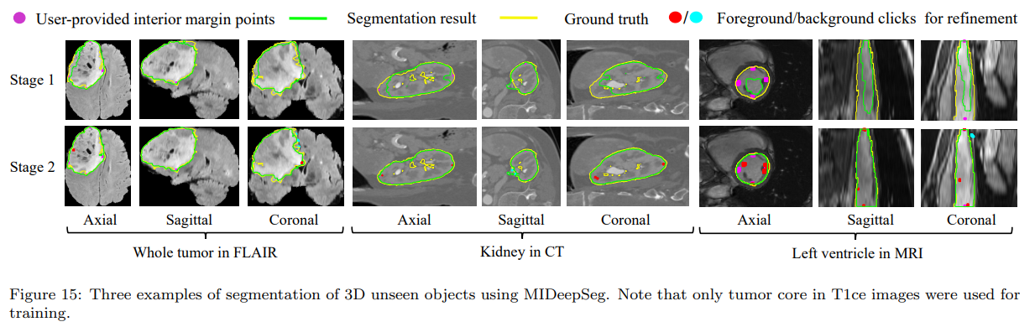
分割三個3D未見對象
Notes:
圖15：使用MIDeepSeg分割三個3D未見對象的示例。請注意，僅使用了T1ce圖像中的腫瘤核進行訓練。

Slide 29
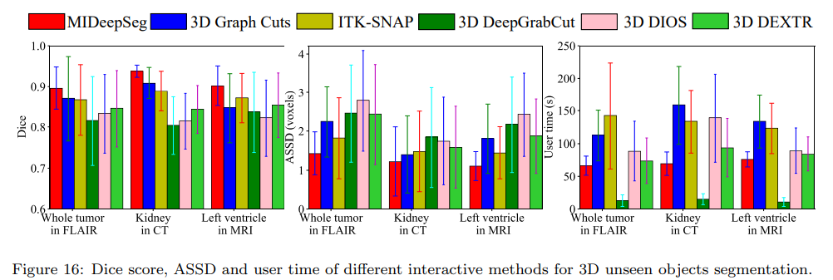
不同方法對於3D未見對象分割的Dice、ASSD和時間。
Notes:
圖16：不同交互式方法對於3D未見對象分割的Dice分數、ASSD和用戶時間。

Slide 30
結論
基於深度學習的互動式框架
對於醫學影像分割有良好的泛化性
只需少量點擊
有效的細化方式
優於現有的基於深度學習的互動式分割工具
在先前未見過的對像上具有很好的泛化性能

Slide 31
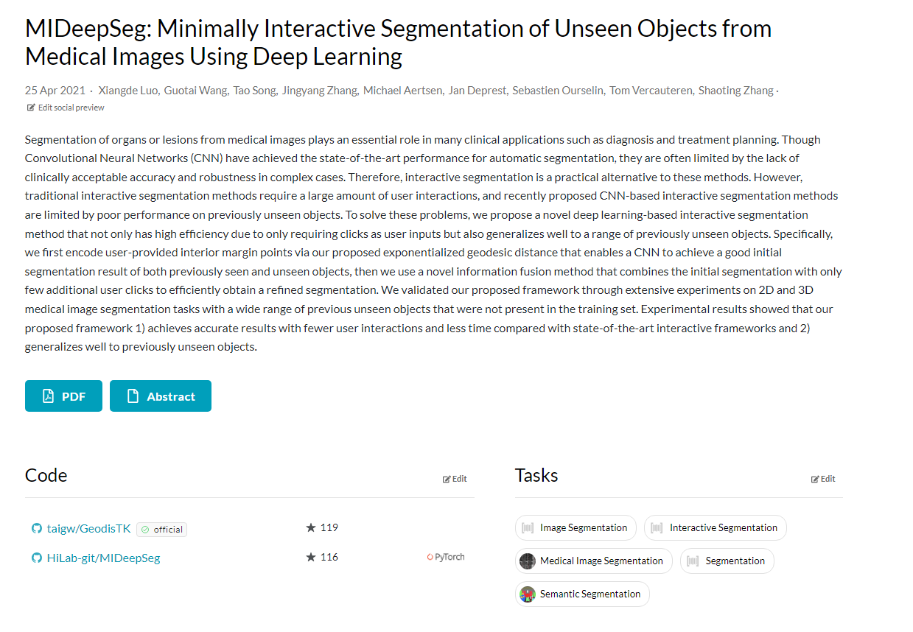
程式

Slide 32
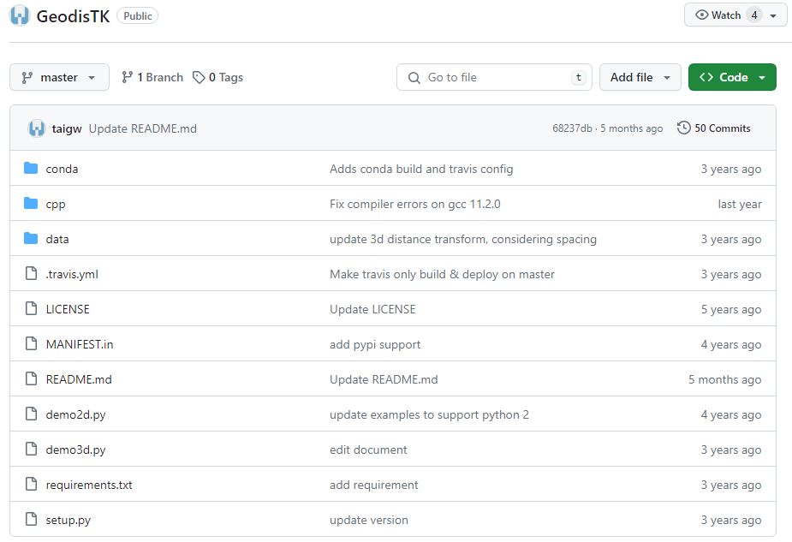
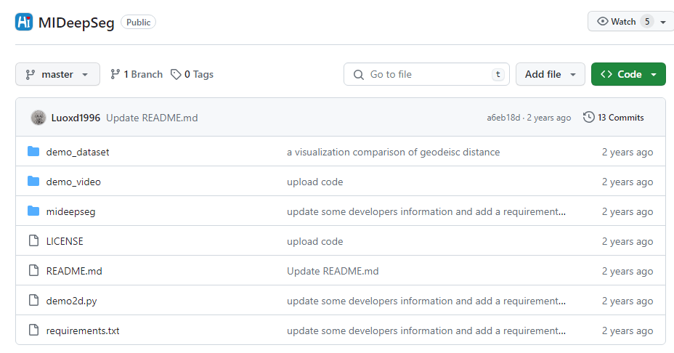

Slide 33
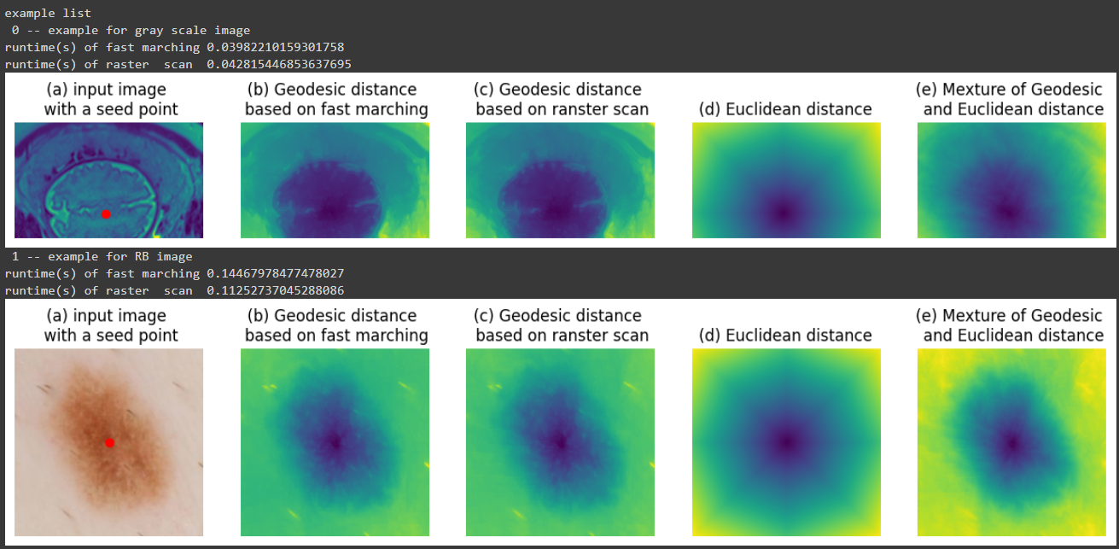
GeodisTK colab運行2d image demo

Slide 34
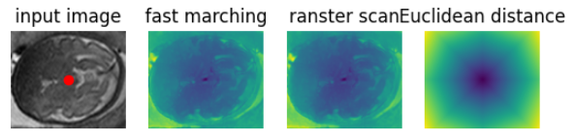
GeodisTK colab運行3d image demo

Slide 35
MIDeepSeg運行(本地、colab皆失敗)
Demo video
失敗原因
本地: C++套件有問題
Colab: GUI 不支援

